Slide 1
Projeto 3 – Modelagem e simulação do mundo físico – Hot-Wheels
Alunos: Enzo Neto, Felipe Junqueira, Fernando Fincatti e Pedro Célia
- 1B -
Professor Orientador: Fabio Hage

Slide 2
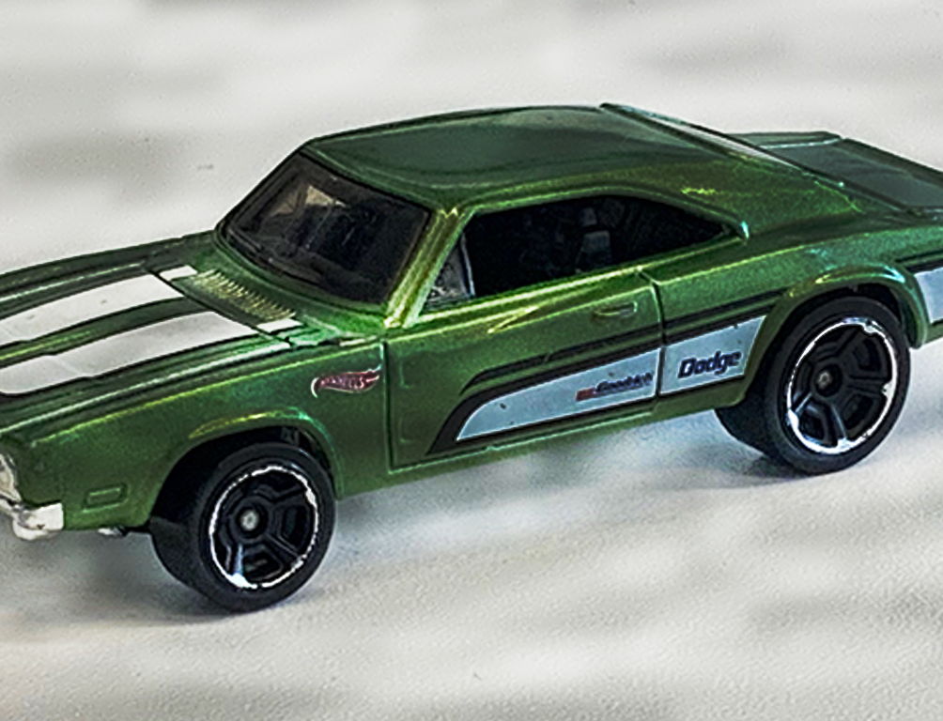
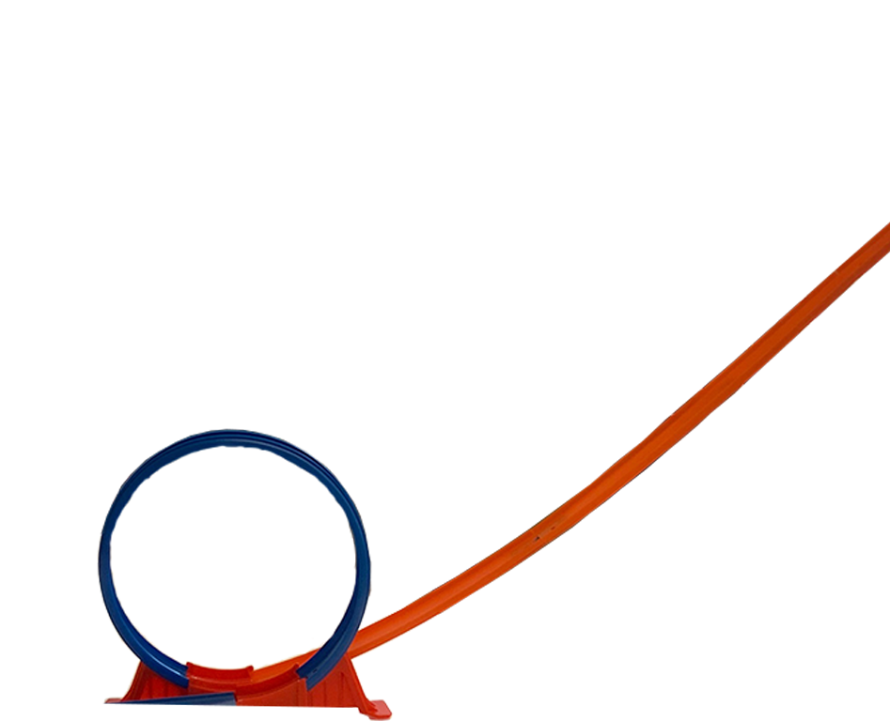
Pergunta
Como a inclinação do percurso do Hot Wheels interfere na velocidade final do carrinho no final da rampa ? E no looping?

Slide 3
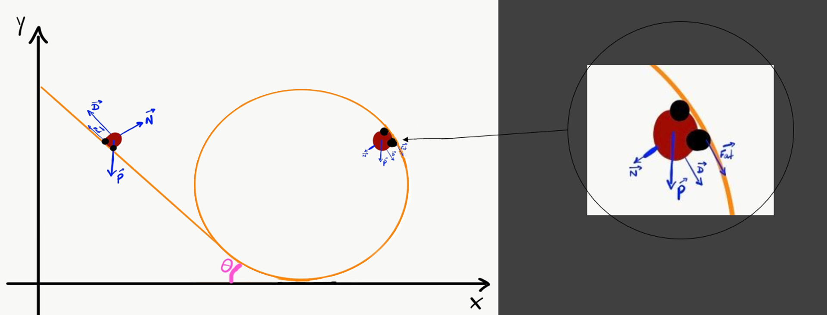
Diagrama de corpo livre

Slide 4

Equações diferencias
Na rampa
$$\frac{dVx}{dt}=\frac{(N ×sen\left(θ\right))−(D ×\cos\left(θ\right))−(4×fat×\cos\left(θ\right))}{m}$$
$$\frac{dVy}{dt}=\frac{\left(N ×cos\left(θ\right)\right)+(D ×sen\left(θ\right)+(4×fat×\operatorname{sen}\left(θ\right)}{m} −g$$
No looping
$$\frac{dw}{dt}= \frac{(−m×g×\cos\left(α\right)−D −4×fat)}{m×R_{loop}}$$

Slide 5
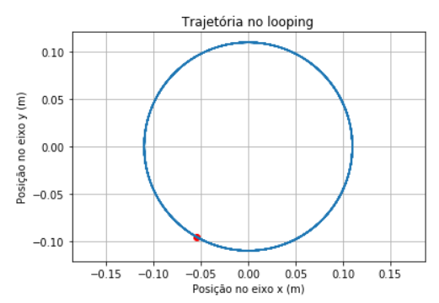
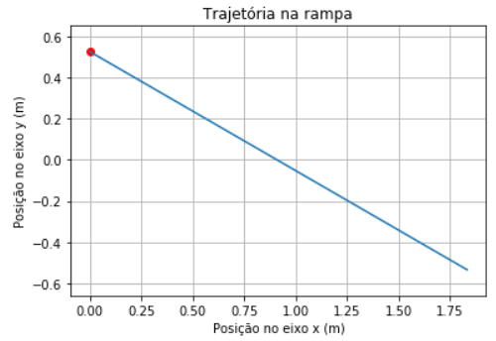
Gráfico das trajetórias

Slide 6
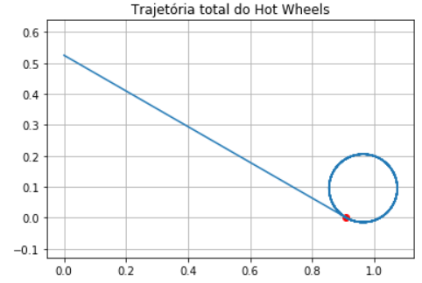
Gráfico da Trajetória Total

Slide 7
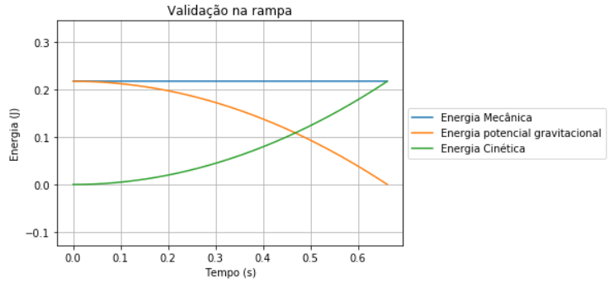
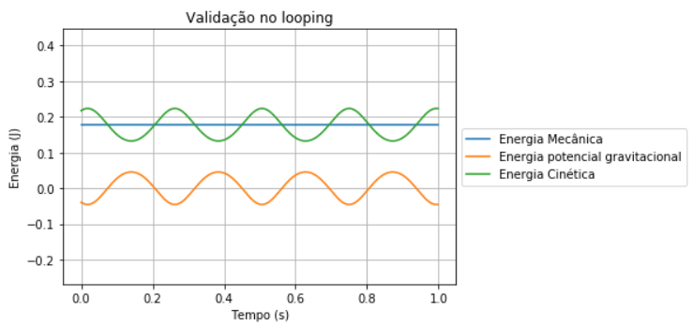
Validação
A validação do modelo foi feita através de energia. Foram retiradas as forças dissipativas para que seja possível verificar o comportamento das energias no sistema.
Como a Energia mecânica manteve-se constate, o modelo pode ser dado por validado.

Slide 8
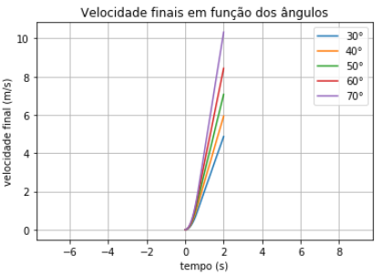
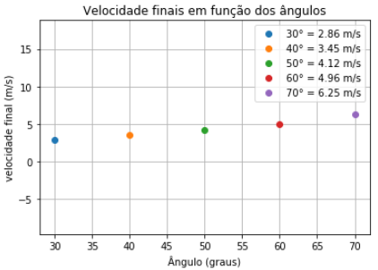
Conclusão - rampa

Slide 9
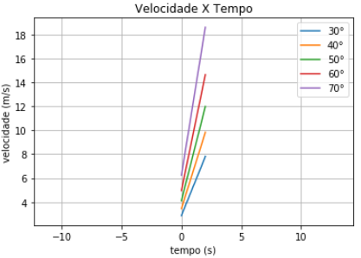
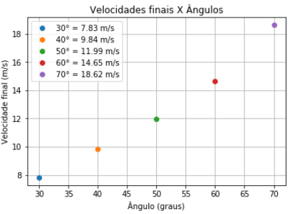
Conclusão - looping

